Slide 1
物理光学
Physical Optics
第11讲、信号处理、噪声与匹配滤波
Lecture 11. Signal Processing, Noise, and Matched Filtering

Slide 2
1. EXTRACTION OF SIGNAL FROM ADDITIVE NOISE
含有加性噪声的信号
空域分析方法：
频域分析方法：

Slide 3
1. EXTRACTION OF SIGNAL FROM ADDITIVE NOISE
如何滤除信号中的加性噪声
假如已知 和 ，就可以人为构造系统传递函数：

Slide 4
1. EXTRACTION OF SIGNAL FROM ADDITIVE NOISE
如何滤除信号中的加性噪声
但显然不可能已知 和 ，
噪声随机变化后，传递函数不变，无法获得理想原始信号：

Slide 5
1. EXTRACTION OF SIGNAL FROM ADDITIVE NOISE
如何滤除信号中的加性噪声
因此，可以换个角度定义系统传递函数：
对于某一频率，若信噪比 ，
则：
若信噪比 ，
则：

Slide 6
2.EQUALIZATION
频域均衡化（反卷积）
有限带宽系统的（低通）滤波作用：

Slide 7
2.EQUALIZATION
频域均衡化（反卷积）
如何从系统调制过的信号中恢复原始信号：反卷积
但反卷积一般存在病态性：分母除以0，需要正则化

Slide 8
3. THE MATCHED FILTER
匹配滤波：做信号相关算相似度
对于未知的输入信号
判断其中是否包含某个想要的信号
可以认为构造系统传递函数
即对应系统的冲激响应函数

Slide 9
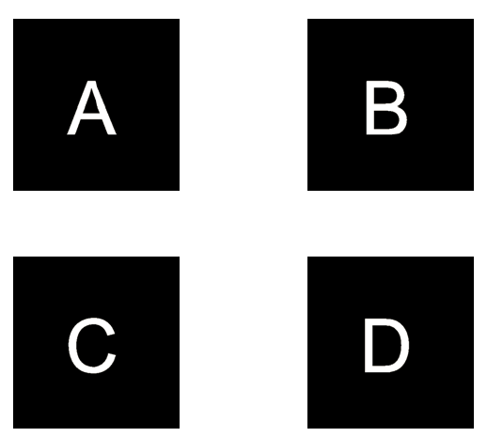
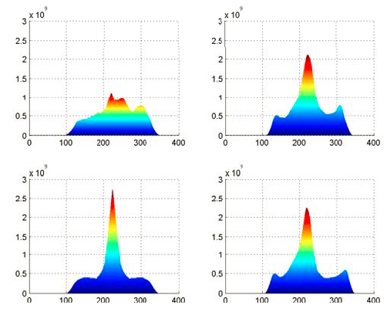
3. THE MATCHED FILTER
匹配滤波：做信号相关算相似度
例一：光学字符识别

Slide 10
谢谢！

